Slide 1

Détectez_des_faux_billets_avec_R_ou_Python

Slide 2
Contexte & Objectif
Projet ONCFM
Organisation nationale de lutte contre le faux-monnayage
Objectif : détecter un maximum de faux billets

Slide 3
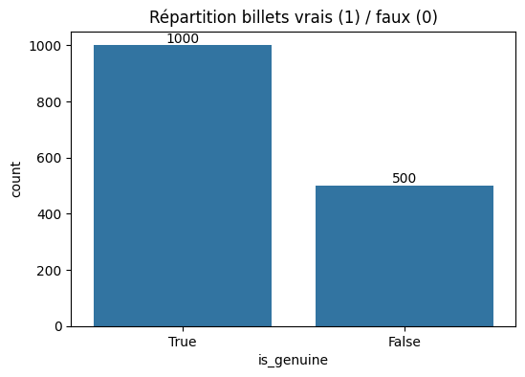
Données & Variables
length
height_left
height_right
margin_up
margin_low
diagonal

Slide 4
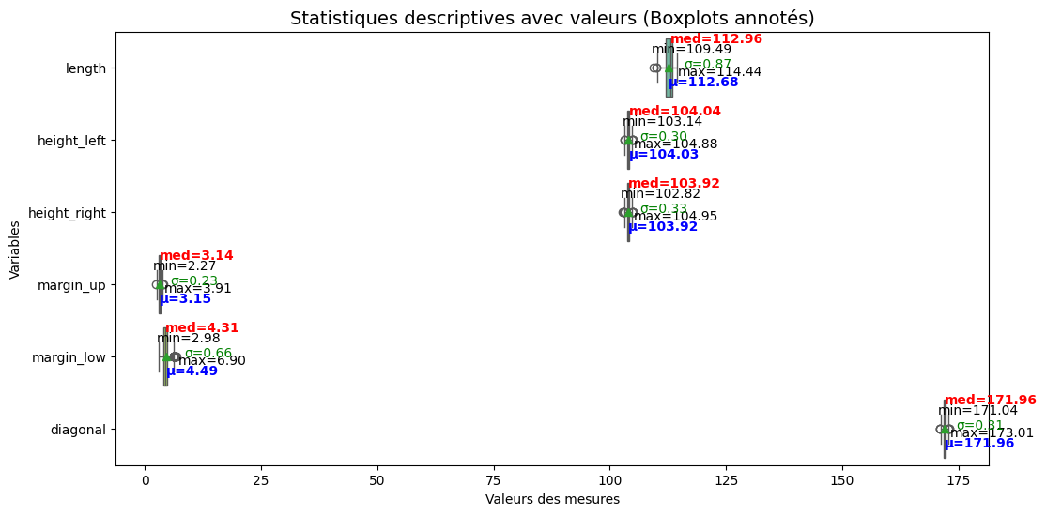
Analyse exploratoire
Répartition vrais/faux
Statistiques descriptives

Slide 5
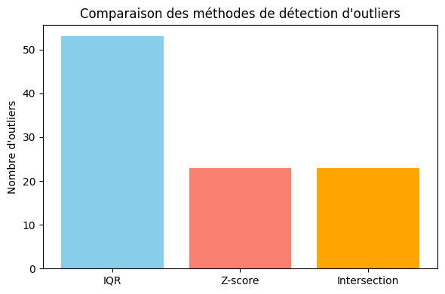
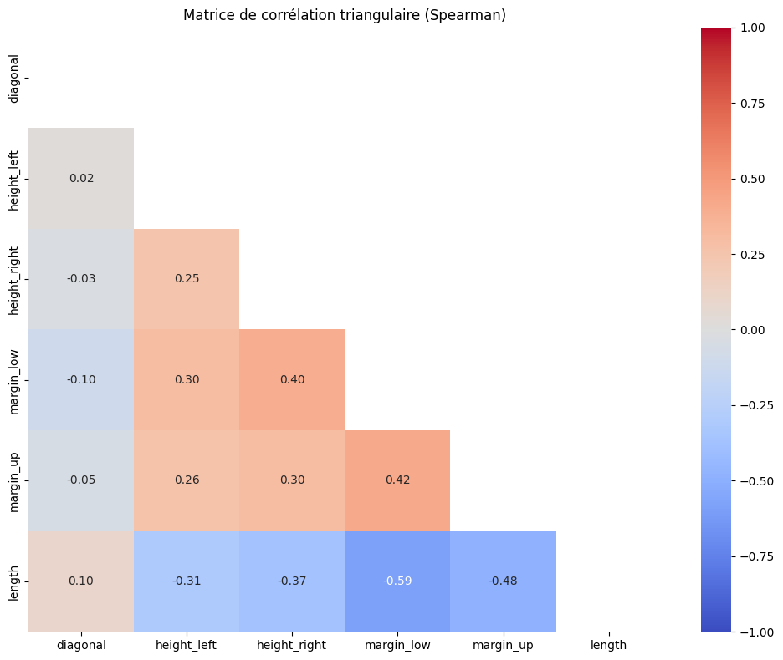
Corrélations & Outliers
Outliers :
  Z-score : 23
  IQR : 53
  Intersection : 23

Slide 6
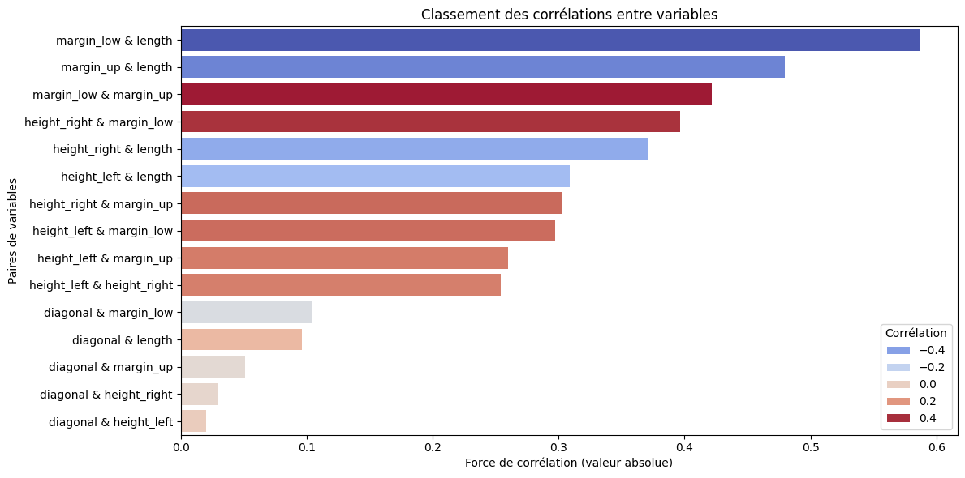
Coorelation par force

Slide 7
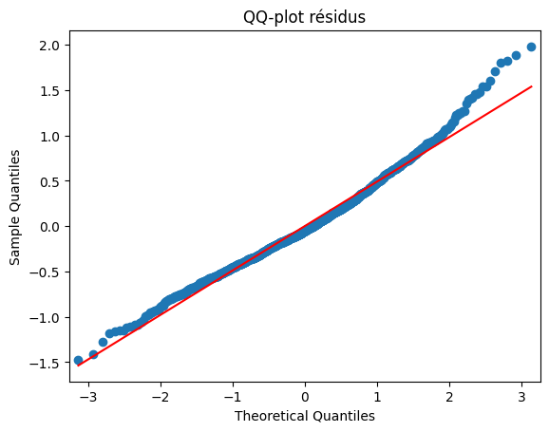
Imputation par Régression Linéaire

Slide 8
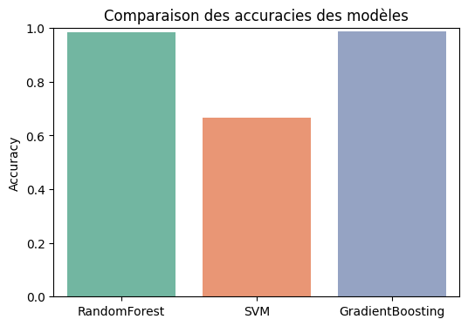
Préparation des données
Standardisation (pour KNN, SVM)

Slide 9
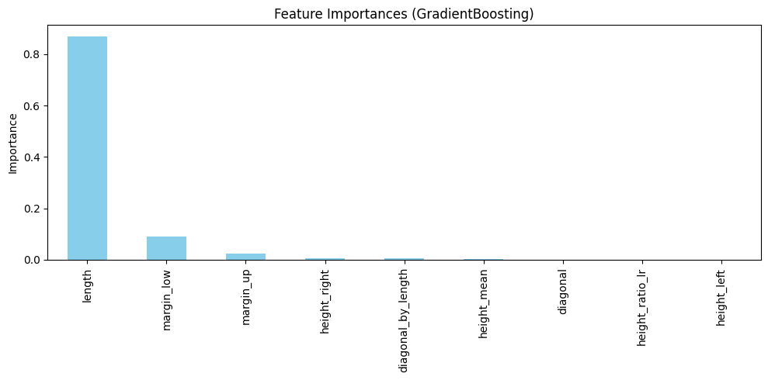
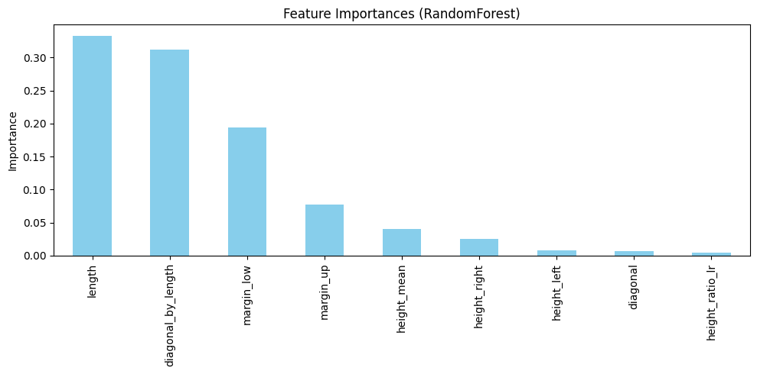
Modèles testés
Régression Logistique
KMeans
KNN
Random Forest
SVM
Gradient Boosting

Slide 10
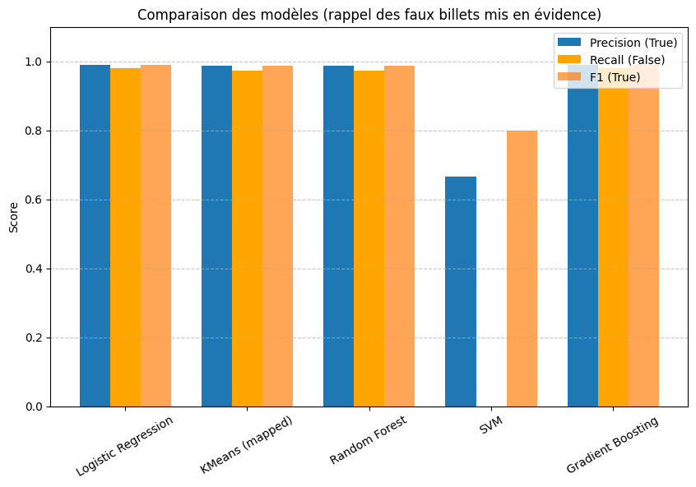
Résultats comparatifs
Modèle
LogReg
RF
GB
KMeans
SVM

Slide 11
Analyse du modèle final

Slide 12
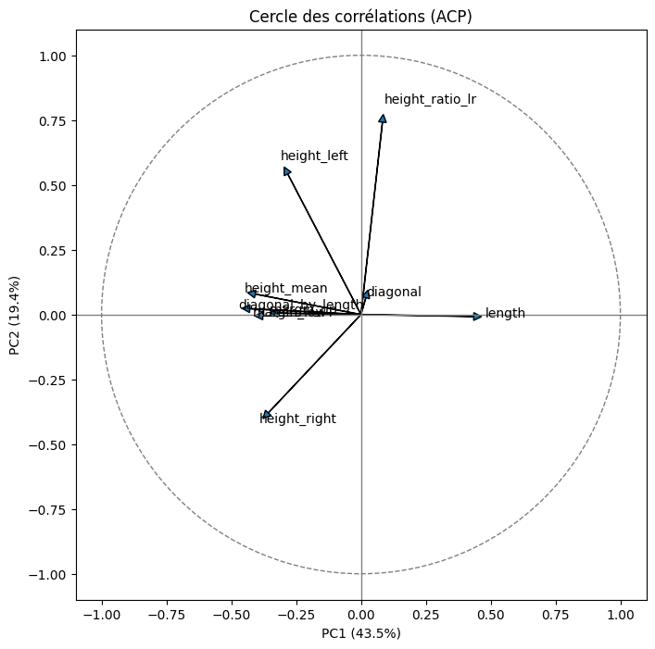
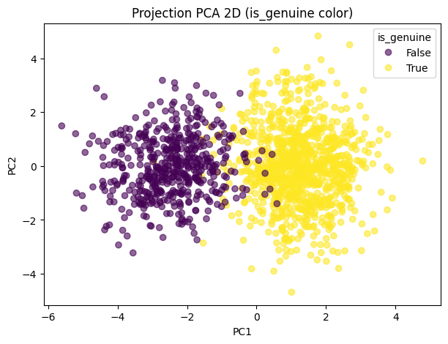
PCA

Slide 13
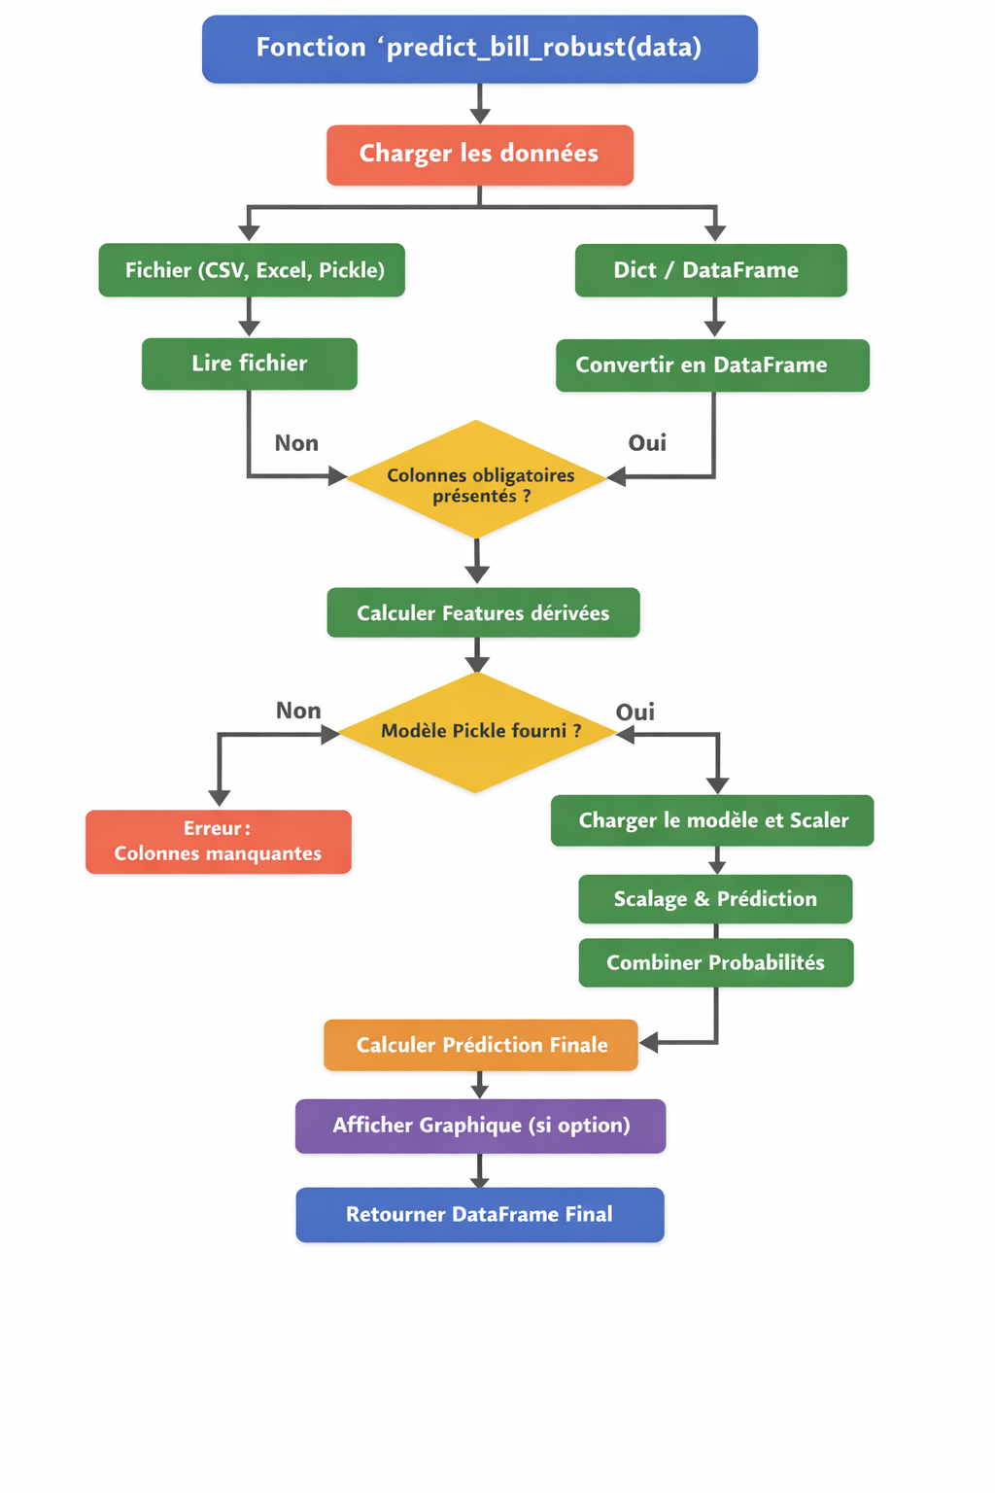
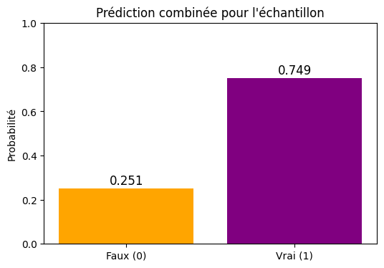
Déploiement
Fonction prédictive
Compatible billets_production.csv
Pipeline complet :
  Standardisation
  Modèle entraîné
  Prédiction automatique

Slide 14
Conclusion & Recommandations
Models retenus

